Slide 1

Οι Φυσικές Επιστήμες
στο σχολείο σήμερα
Δεκέμβριος 2012
Μαλαματή Δίτσιου
Σχολική Σύμβουλος ΠΕ04
malamatid@yahoo.gr
Notes:
Κυριτσόπουλος

Slide 2

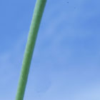
Σκοπός της συνάντησης
γόνιμη συζήτηση σε γνωστά και νέα ερωτήματα
εκκίνηση συνεργασίας προσανατολισμένη σε ένα κοινό πλαίσιο αποδοχής

Slide 3
Πρόγραμμα σεμιναρίου
η μεγάλη εικόνα
Μ. Δίτσιου, ΣΣ ΠΕ04 Πειραιά
βιωματικό εργαστήριο
βασικές αρχές της Εκπαίδευσης στον 21^{ο} αιώνα
επιστημονικός εγγραμματισμός
καλές πρακτικές
Ελ. Χαραλαμπάτου, Χημικός
Β. Ηλιοπούλου, Χημικός – Διατροφολόγος
Γ. Παυλικάκης, ΣΣ ΠΕ04 Δυτικής Αττικής
Χρ. Παπαζήση, ΣΣ ΠΕ04 Γ΄ Αθήνας

Slide 4

Εκπαίδευση στον 21^{ο} αιώνα
προβολή ΒΙΝΤΕΟ
“Teaching in the 21st century”

Slide 5
Ρόλος της Εκπαίδευσης για τον 21αιώνα:
γνώση και δεξιότητες/ικανότητες
Η αυθεντική εκπαίδευση αναγνωρίζει την σημαντική ανάγκη για την ανάπτυξη των ικανοτήτων του 21^{ου} αι, και αντιμετωπίζει το παιδί ως «ενιαία προσωπικότητα» -
δεν περιορίζεται μόνο στην προετοιμασία για την επαγγελματική του αποκατάσταση.

Slide 6
Το θεωρητικό πλαίσιο για την εκπαίδευση στον 21^{ο} αι, δεν είναι κάτι ξεχωριστό από την καθημερινή ρουτίνα της διδασκαλίας.
Είναι η “μεγάλη εικόνα” που έχει ένας εκπαιδευτικός και επηρεάζει τον τρόπο λειτουργίας του μέσα στην τάξη.
Τον βοηθάει να απαντήσει σε ερωτήσεις του τύπου:
ΤΙ? ΠΩΣ? ΓΙΑΤΙ?

Slide 7
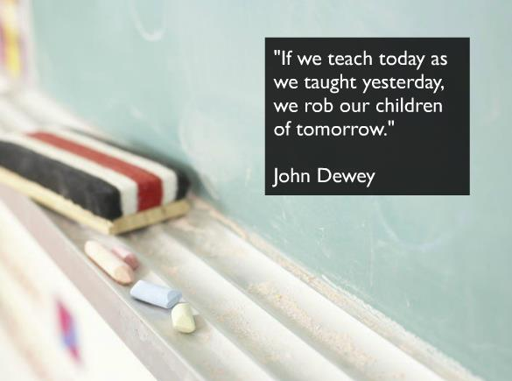

Slide 8

Πρώτα είμαστε εκπαιδευτικοί και μετά Φυσικοί Επιστήμονες

Slide 9
“Teachers are performers”
”οργανώνουν/στήνουν μια παράσταση”
δημιουργούν ένα ευχάριστο περιβάλλον ,
ώστε να διευκολύνεται η μάθηση
προσελκύουν το ενδιαφέρον των
μαθητών
διαφορετικές μεθόδους μάθησης

Slide 10
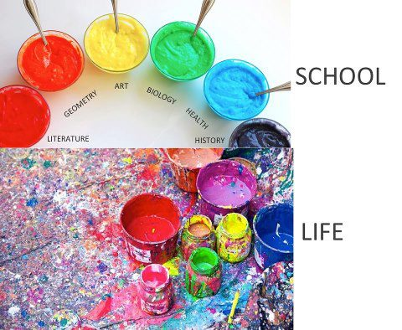

Slide 11
Η σημερινή κατάσταση της διδασκαλίας της Φυσικής στο Γυμνάσιο.
Η μελέτη των μέχρι σήμερα αναλυτικών προγραμμάτων Φυσικής του Γυμνασίου αλλά και της πρακτικής της καθημερινής διδασκαλίας δείχνει ότι οι μαθητές διδάσκονται έννοιες (οι οποίες συνήθως αναφέρονται στο ακαδημαϊκό πλαίσιο και όχι στο πλαίσιο της καθημερινής ζωής) και ασχολούνται με επίλυση προβλημάτων.
Τα προβλήματα είναι μαθηματικοποιήμενα, αναφέρονται και αυτά στο ακαδημαϊκό πλαίσιο και λύνονται με την εφαρμογή των κατάλληλων τύπων.

Slide 12
Το πείραμα ακόμη για τους περισσότερους
δεν στοχεύει στην καλλιέργεια ικανοτήτων αλλά έχει αποκλειστικά γνωστικούς στόχους.
Δηλ. συνήθως δίνουμε οδηγίες στους μαθητές να κάνουν μια σειρά ενεργειών με στόχο να επιβεβαιώσουν κάτι ήδη γνωστό από τη «θεωρία».
Οι μαθητές απαιτείται να χρησιμοποιούν ειδικά όργανα και υλικά και να ακολουθούν βήμα προς βήμα σαφείς οδηγίες για να απαντήσουν σε σαφώς διατυπωμένο ερώτημα του βιβλίου όπως π.χ.«… να μπορείς να επιβεβαιώσεις πειραματικά ότι η αντίσταση ενός συρμάτινου αγωγού:
α. είναι ανάλογη του μήκους του,
β. είναι αντιστρόφως ανάλογη του εμβαδού της διατομής του
γ. εξαρτάται από το υλικό του αγωγού» (εργ. οδηγός Γ΄ Γυμν)

Slide 13
Το Παιδαγωγικό Τμήμα Δημοτικής Εκπαίδευσης
το Τμήμα Φυσικής του Αριστοτέλειου Πανεπιστημίου Θεσσαλονίκης
σε συνεργασία με την Ένωση Ελλήνων Φυσικών
διοργανώνουν
Πανελλήνιο Συνέδριο στις 9 και 10 Μαρτίου 2013
στη Θεσσαλονίκη
και θέτουν μεταξύ άλλων ερωτήματα όπως:
Τα προγράμματα σπουδών ΦΕ στη χώρα μας, είναι σε συμφωνία με αυτά των χωρών που θεωρούνται ότι έχουν πετυχημένα εκπαιδευτικά συστήματα;
Αν όχι, σε τι διαφέρουν;

Slide 14
Γιατί τα παιδιά μας καταλαμβάνουν τις τελευταίες θέσεις σε διεθνείς έρευνες αξιολόγησης μαθητών;
Γιατί το μάθημα της Φυσικής, όπως διδάσκεται
συνήθως, θεωρείται βαρετό και απωθητικό,
από πολλούς μαθητές και μαθήτριες της ΔΕ;
Γιατί έχουμε
καταφέρει να “διώξουμε” τα παιδιά από το μάθημα της Φυσικής Γενικής Παιδείας της Γ’ Λυκείου;

Slide 15
Τι χαρακτηριστικά θα μπορούσε να έχει ένα πρόγραμμα σπουδών ΦΕ ώστε να απευθύνεται σε όλα τα παιδιά, να προκαλεί το ενδιαφέρον τους και συγχρόνως να είναι υψηλού ακαδημαϊκού επιπέδου;
Θα μπορούσαν να καλλιεργηθούν ικανότητες – κλειδιά στους μαθητές μας αν μεγάλο μέρος της διδακτέας ύλης της Φυσικής διαπραγματευτεί με τη μορφή ερευνητικής εργασίας (project); Αν ναι, πώς;

Slide 16

πόσο συχνά μας απασχολούν
τα ερωτήματα αυτά ??????

Slide 17
τα προγράμματα σπουδών των Φ.Ε.
στην υποχρεωτική εκπαίδευση χωρών που διεθνώς θεωρούνται ότι έχουν πετυχημένα εκπαιδευτικά συστήματα εστιάζονται:
α) στην καλλιέργεια γνώσεων που συνδέονται με το πλαίσιο της καθημερινής ζωής και
β) στην καλλιέργεια ικανοτήτων για την καθημερινή ζωή καθώς και ανάπτυξη ικανοτήτων
για να «μαθαίνουν» και εκτός σχολικού πλαισίου

Slide 18
Επιστημονικός Εγγραματισμός
στόχος της υποχρεωτικής εκπαίδευσης
Η υποχρεωτική εκπαίδευση στις ΦΕ θα πρέπει να παρέχει Επιστημονικό Εγγραματισμό για να μπορούν οι μαθητές να ανταποκριθούν στις ανάγκες τους ως πολίτες (πρακτικές εφαρμογές των ΦΕ στη ζωή μας).

Slide 19
Η έμφαση δεν δίνεται στην επιστήμη αυτή καθ’ αυτή, αλλά, το πώς θα αντιμετωπίσουν ένα συγκεκριμένο ζήτημα.
Το ζητούμενο είναι το πώς θα εμπλακούν ενεργά οι μαθητές στη μαθησιακή διαδικασία, ώστε
να γεφυρωθεί το χάσμα μεταξύ της καθημερινής και επιστημονικής γνώσης
και να επιτευχθεί
η σύνδεση Επιστήμης-Τεχνολογίας-Κοινωνίας.

Slide 20
η καλλιέργεια γνώσεων που συνδέονται με
το πλαίσιο της καθημερινής ζωής
? ? ? ?
Η αναφορά σε αυτές τις γνώσεις μπορεί να ερμηνευτεί ως «έκπτωση» στο επίπεδο των γνώσεων
Η προσέγγιση αυτή της διδασκαλίας των Φ.Ε. μπορεί να είναι περισσότερο ουσιαστική και ποιοτική
Αυτό που αλλάζει είναι το πλαίσιο αναφοράς των γνώσεων

Slide 21
Αυτά εφικτά κυρίως όταν
η έκταση της ύλης δεν λειτουργεί σε βάρος της καλλιέργειας των ικανοτήτων
- «less is more» Ιαπωνία & Σιγκαπούρη, αφήνουν
χώρο για δημιουργικότητα και καινοτομίες
- στην Αγγλία, γνωστή για τα standarized tests, αλλάζουν πορεία
στη ΔΕ και προωθούν την επικοινωνία σχολείου και κοινότητας
λαμβάνονται υπόψη οι σύγχρονες αρχές της εκπ.

Slide 22
η επιμόρφωση είναι διαρκής, ουσιαστική, βιωματική, όχι αποσπασματική και ανταποκρίνεται στις ανάγκες των εκπαιδευτικών
Στη Φινλανδία (1970-2000) έδωσαν περισσότερη έμφαση στη βελτίωση της ποιότητας της εκπ και στην ενίσχυση της σχετικής εκπαίδευσης (όχι αποκομμένης από την πραγματικότητα), αντί σε δομικές αλλαγές
όταν υπάρχει συνέχεια μεταξύ των βαθμίδων

Slide 23
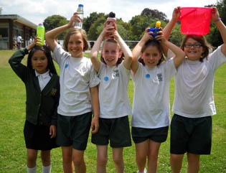
τι μπορούμε
να κάνουμε
για όλα αυτά?

Slide 24
Για παράδειγμα*, αντί της κλασικής μορφής (εύκολης) άσκησης στο επίπεδο της Α’ Λυκείου: «σώμα πέφτοντας κατακόρυφα από την βεράντα ενός κτιρίου φτάνει στο έδαφος με ταχύτητα 30 m/sec. Από ποιο ύψος έπεσε;»
μπορεί να αντικατασταθεί με
«Αυτοκίνητο κινείται στην εθνική οδό με ταχύτητα 108km/h και αιφνιδίως χτυπά σε ένα σταθερό εμπόδιο. Ο οδηγός, που δεν φορά ζώνη, εκτοξεύεται από το τρακαρισμένο αυτοκίνητο και χτυπά στο πεζοδρόμιο. Η ταχύτητα με την οποία έπεσε στο πεζοδρόμιο ισοδυναμεί με πτώση από ποιον όροφο ;»
--------------------------------
*Παναγιώτης Κουμαράς, “Το πείραμα ως μέσο για την καλλιέργεια «ικανοτήτων -κλειδιών» στους μαθητές”, Δημοσιευμένο στο EΚΦΕ Χαλανδρίου.

Slide 25
Στην πρώτη περίπτωση χρησιμοποιώντας τους τύπους της ελεύθερης πτώσης h = ½ gt² και v = gt με g = 10 m/sec² βρίσκουμε t = 3 sec και h = 45m
Στη δεύτερη περίπτωση, η άσκηση μπορεί να λυθεί χρησιμοποιώντας τους ίδιους τύπους και το νόμο της αδράνειας και δεχόμενοι ότι κάθε όροφος έχει ύψος περίπου 3m προκύπτει ότι η πτώση του οδηγού στο δρόμο μετά από σύγκρουση με ταχύτητα 108km/h (αυτό είναι 30 m/sec) σε σταθερό εμπόδιο ισοδυναμεί με πτώση από τον 15^{ο} όροφο.
-------------------------
*Παναγιώτης Κουμαράς, “Το πείραμα ως μέσο για την καλλιέργεια «ικανοτήτων -κλειδιών» στους μαθητές”, Δημοσιευμένο στο EΚΦΕ Χαλανδρίου

Slide 26
Ανάλογα μπορούν να μελετηθούν θέματα αυτοκινητιστικών ατυχημάτων με χρήση τύπων που διδάσκονται στη Φυσική της Α’ Λυκείου
Για παράδειγμα αναρωτηθήκατε με τι «βάρος» θα πέσει στο κάθισμα του οδηγού συνεπιβάτης μάζας 80Kgr, ο οποίος κάθεται πίσω από τον οδηγό και δεν φορά ζώνη, μετά από πρόσκρουση του αυτοκινήτου σε σταθερό εμπόδιο με ταχύτητα 108Km/h;
(διάρκεια της πρόσκρουσης του συνεπιβάτη σας, με δεδομένα από crash test, είναι μικρότερη από 1sec.
Με τα δεδομένα του προβλήματος βρίσκετε ότι ο συνεπιβάτης σας προσκρούοντας στο κάθισμα θα ασκήσει σε αυτό δύναμη 2500Kp).
Σε τελευταία ανάλυση, σχεδόν το σύνολο των μαθητών
θα γίνουν οδηγοί και πάντως όλοι επιβάτες αυτοκινήτων,
ενώ ελάχιστοι θα γίνουν Φυσικοί.
----------------------
*Παναγιώτης Κουμαράς, “Το πείραμα ως μέσο για την καλλιέργεια «ικανοτήτων -κλειδιών» στους μαθητές”, Δημοσιευμένο στο EΚΦΕ Χαλανδρίου

Slide 27
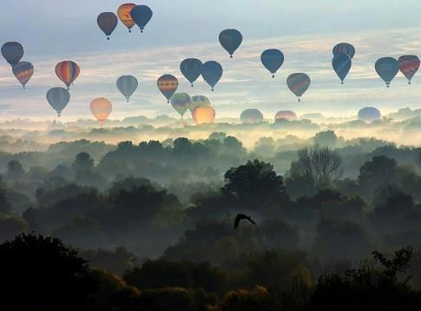
σε κάθε περίπτωση η καθημερινότητα καλό είναι να λαμβάνεται σοβαρά υπόψη, αλλά … και η
χρηστικότητα!!!! π.χ.

Slide 28
Δεν μπορούμε να αγνοούμε το γεγονός ότι…
Η ετήσια παραγωγή απορριμμάτων στην Αττική
2012--------------2.090.918 τόνοι
2020-------------- 2.355.404
Το υπολογισμένο πρόστιμο εκτιμάται σε περίπου 50εκατ.ευρώ εφάπαξ καταβολή και από κει και πέρα 160.000ευρώ πρόστιμο για κάθε χαμένη μέρα (εάν δεν παρθούν έγκαιρα μέτρα)
ΤΑ ΝΕΑ, 24-25/11/2012,σ.40
(Μπορεί να συνδεθεί με παραγωγή ενέργειας βιοαέριο, κύκλο της ύλης, πολυμερή/πλαστικά … αλλά και την προσπάθεια για μείωση των στερεών απορριμμάτων από κάθε κάτοικο/πολίτη )

Slide 29
Είδηση σοκ για το χάπι της επόμενης ημέρας
7 Δεκεμβρίου , 2012
Η Alyce Clark, ετών 19 κατέρρευσε μέσα στο σπίτι της ένα μήνα αφού πήρε το χάπι/έπαθε 7 απανωτές καρδιακές προσβολές και… οι γιατροί πίστεψαν πως δεν πρόκειται να συνέλθει ποτέ…
Οι εξετάσεις έδειξαν εκατοντάδες θρόμβους στο αίμα της και κανείς δεν μπορούσε να καταλάβει από που προέρχονται. Όταν η άτυχη κοπέλα συνήλθε μετά από 2 μέρες στην εντατική, και μετά από ισχυρές δόσεις αντιπηκτικών αίματος, είπε στους γιατρούς πως ένα μήνα πριν είχε πάρει το Χάπι!
Το γεγονός αυτό έφερε στο φως πολλές νέες έρευνες για τις πάρα πολύ κακές επιδράσεις του Χαπιού. Σύμφωνα με μία από αυτές οι 15 από τις 30 γυναίκες που θα το πάρουν ανάμεσα σε 100,000 θα εμφανίσουν κάποια στιγμή στη ζωή τους θανατηφόρους θρόμβους στο αίμα τους.
Η νεαρή κοπέλα δήλωσε πως αφού έγινε καλά οι γιατροί της ομολόγησαν πως αν ήταν άνω των 25 δεν θα είχε επιζήσει. Ήταν πολύ τυχερή που έκανε αυτό το λάθος στα 19 της.
http://www.dailymail.co.uk/

Slide 30
και …άλλα ζητήματα που απασχολούν τον κόσμο και
εμείς επιλέγουμε πάντα με κάποια κριτήρια
Διαφυλικές σχέσεις και σεξουαλική αγωγή
Τα νέα βλαστικά κύτταρα/
Φυσικά καθαριστικά / βιομηχανοποιημένα
Κλιματική αλλαγή
Ενέργεια, σχετικό υλικό, 427 δις το κοίτασμα πετρελαίου νότια της Κρήτης???? (δημοψήφισμα Κύπρου)

Slide 31
Οι ικανότητες που προτείνονται από τα προγράμματα σπουδών
Να υποβάλλουν ερωτήσεις που μπορούν να ερευνηθούν επιστημονικά
Να σχεδιάζουν και να διεξάγουν την έρευνα που απαιτείται για να δοθεί απάντηση στην υποβληθείσα ερώτηση
Να κάνουν υποθέσεις, συγκρίσεις, παρατηρήσεις, μετρήσεις

Slide 32
Να απεικονίζουν με ποικίλους τρόπους τα στοιχεία που συνέλεξαν όπως π.χ. πίνακες, γραφικές παραστάσεις κτλ
-Να αναλύουν και να ερμηνεύουν τα δεδομένα που συνέλεξαν
-Να συνάγουν συμπεράσματα και να εξετάζουν τη συνέπεια των συμπερασμάτων τους με τα δεδομένα που συνέλεξαν
-Να ελέγχουν αν τα συμπεράσματα άλλων στηρίζονται σε δεδομένα

Slide 33
-Να χρησιμοποιούν ένα ευρύ φάσμα μεθόδων συμπεριλαμβανομένου των διαγραμμάτων, των σχεδίων, των πινάκων και των ΤΠΕ, προκειμένου να ανακοινώνουν τα αποτελέσματα της ερευνάς τους
-Να εξάγουν συμπεράσματα από δεδομένα που δίδονται σε μορφή πινάκων και γραφικών παραστάσεων
-Να συνεργάζονται και να επικοινωνούν αποτελεσματικά με τους άλλους

Slide 34
Οι παραπάνω ικανότητες είναι στην ίδια κατεύθυνση
με τις «ικανότητες/δεξιότητες για τη ζωή»
(τις υπερκαλύπτουν μάλιστα)
που ελέγχονται
στο πλαίσιο του διεθνούς προγράμματος αξιολόγησης PISA και αυτών που επιδιώκονται από άλλα ευρωπαϊκά ΠΣ

Slide 35
Πίσω από αυτές, βρίσκονται
οι «ικανότητες – κλειδιά»
στην καλλιέργεια των οποίων συμφωνούν οι περισσότεροι θεωρητικοί της εκπαίδευσης, που ασχολούνται διεθνώς με το ερώτημα
«τι είδους σχολεία χρειαζόμαστε σήμερα»
και καταλήγουν ότι προς τα εκεί πρέπει να προσανατολιστούν τα σχολεία, αποστασιοποιούμενα από το παραδοσιακό πρότυπο παροχής πληροφοριών.

Slide 36
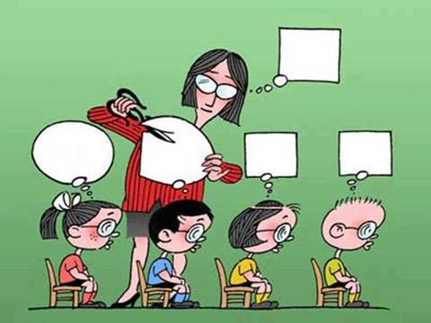

Slide 37
Οι «ικανότητες – κλειδιά» είναι
η δημιουργικότητα
η ικανότητα θεωρητικής σκέψης
η αυτονομία
η ικανότητα σχεδιασμού και ανάλυσης
η εξαιρετική προθυμία για ομαδική εργασία
η ανταλλαγή πληροφοριών
η αυτόνομη επίλυση προβλημάτων

Slide 38
Ενδεικτικές βιβλιογραφικές αναφορές
Μια βασική υπόδειξη της έκθεσης Beyond 2000 -ότι η υποχρεωτική εκπαίδευση στις ΦΕ θα πρέπει να στοχεύσει στον επιστημονικό εγγραμματισμό και ότι η εκπαίδευση στις ΦΕ θεωρείται κατάλληλη για κάθε μαθητή, ανεξάρτητα από τις μελλοντικές του φιλοδοξίες…
… έθεσε τις βάσεις για το πρόγραμμα του Twenty First Century Science
http://www.scienceinschool.org/print/328

Slide 39
ανατροφοδότηση από εκπαιδευτικούς για το παραπάνω πρόγραμμα…
«Η φιλοσοφία είναι εντυπωσιακή και λειτουργεί στην πράξη. Το υποστηρικτικό υλικό είναι εξαιρετικό [...]. Από τότε που ξεκινήσαμε, κανένας μαθητής δε με ρώτησε γιατί θα έπρεπε να μαθαίνει φυσικές επιστήμες ή γιατί θα έπρεπε να ξέρει κάτι από όσα καλύψαμε. Οι βαθμοί μας στη GCSE βελτιώθηκαν και δεν συναντήσαμε προβλήματα κατά τη μετάβαση στο Α επίπεδο φυσικών επιστημών (ηλικίες 16-18).

Slide 40
Το TwentyFirstCenturyScience είναι ότι καλύτερο μου έχει συμβεί ως εκπαιδευτικό ΦΕ, από τότε που ξεκίνησα, το 1989. Έχουμε αγκαλιάσει αυτήν την αλλαγή και δεν το έχουμε μετανιώσει ούτε για μια στιγμή.»
«Οι γονείς μας λένε ότι τα παιδιά τους όταν επιστρέφουν στο σπίτι μιλούν με ενθουσιασμό για αυτά που κάνουν στις φυσικές επιστήμες.»
«Τα μαθήματα προσφέρουν στους μαθητές την ευκαιρία να σκεφτούν για τους εαυτούς τους και να αποκτήσουν έγκυρες απόψεις και γνώμες.»

Slide 41
Τις τελευταίες δεκαετίες έχει καταγραφεί στις περισσότερες ευρωπαϊκές χώρες μια ουσιαστική μείωση του ενδιαφέροντος των παιδιών για τις ΦΕ.
Η έλλειψη ενδιαφέροντος για τις ΦΕ και την Τεχνολογία,
δεν αποτελεί μόνο πρόβλημα για την οικονομία αλλά είναι μια απειλή και για τη δημοκρατία,
γιατί οι περισσότερες αποφάσεις στις σύγχρονες κοινωνίες εξαρτώνται από επιχειρήματα που βασίζονται σε επιστημονικά δεδομένα περισσότερο από ότι σε αξιολογικές κρίσεις.

Slide 42
ROSE είναι μια διεθνής συγκριτική μελέτη
που ερευνά τη διαφορετικότητα των ενδιαφερόντων, εμπειριών, προτεραιοτήτων, ελπίδων και στάσεων που έχουν τα παιδιά του σχολείου.
Το δείγμα ήταν 40.000 μαθητές 15 ετών από 35 χώρες και 10 υποψήφιοι διδάκτορες επεξεργάστηκαν και ερμήνευσαν τα δεδομένα.
Μεταξύ των συμπερασμάτων αναφέρεται, ότι
η έλλειψη σχέσης του ΠΣ των ΦΕ και της Τεχνολογίας αποτελεί ένα από τα μεγαλύτερα εμπόδια για την αποτελεσματική μάθηση όπως και για το ενδιαφέρον για το συγκεκριμένο γνωστικό αντικείμενο
http://www.scienceinschool.org/2006/issue1/rose

Slide 43
Τέλος, όπως αναφέρεται και στο Πρόγραμμα Σπουδών Φυσικών Επιστημών, Παιδαγωγικό Ινστιτούτο Κύπρου, Υπουργείο Παιδείας και Πολιτισμού, Έκδοση 2010, ISBN σειράς: 978-9963-0-9115-7
Στόχος της εκπαίδευσης στις Φυσικές Επιστήμες
δεν είναι η προετοιμασία για το επόμενο επίπεδο της εκπαίδευσης, αλλά η ανάπτυξη γνώσεων και ικανοτήτων για τη ζωή.

Slide 44
Στόχος είναι να κάνει τον κόσμο στον οποίο ζει το παιδί κατανοητό ώστε να μπορεί να τον εκτιμά, να τον απολαμβάνει, να τον διατηρεί και να τον βελτιώνει.
“Το καλύτερο πρόγραμμα στην υποχρεωτική εκπαίδευση για τη Φυσική είναι μάλλον εκείνο που επιδιώκει να αναλύσει την καθημερινή εμπειρία παρά εκείνο που χρησιμοποιεί την απόκρυφη ορολογία της Φυσικής και απευθύνεται μόνο σε μυημένους”.

Slide 45

Ευχαριστώ για την προσοχή σας malamatid@yahoo.gr

